Slide 1
ФГБОУ ВО КрасГМУ им. проф. В.Ф. Войно-Ясенецкого Минздрава России Кафедра туберкулеза с курсом ПО
ОРГАНИЗАЦИЯ И СИСТЕМА БОРЬБЫ С ТУБЕРКУЛЕЗОМ В РОССИИ
лекция для студентов 6 курса
обучающихся по специальности 31.05.02 Педиатрия и 31.05.01 Лечебное дело
к.м.н., доцент
Заслуженный врач РФ
Данил Евгеньевич Омельчук
Красноярск
2022
Notes:
ПРИ СОЗДАНИИ ПРЕЗЕНТАЦИИ РЕКОМЕНДУЕМ ИСПОЛЬЗОВАТЬ СВЕТЛЫЙ ФОН И КОНТРАСТНЫЙ ЕМУ ПО ЦВЕТУ ТЕКСТ
ДЛЯ СОЗДАНИЯ ТИТУЛЬНОГО СЛАЙДА ИСПОЛЬЗОВАТЬ МАКЕТ «ЗАГОЛОВОК И ОБЪЕКТ»
ШРИФТ ПРЕЗЕНТАЦИИ НА УСМОТРЕНИЕ АВТОРА (на слайде представлен шрифт «Calibri (Заголовки)» и «Calibri (Основной текст)»)
1 – рекомендуемый размер шрифта 20, официальное сокращенное наименование образовательной организации
2 – рекомендуемый размер шрифта 18, название кафедры с заглавной буквы
3 – рекомендуемый размер шрифта 28, заглавные буквы, интервал междустрочный одинарный
4 – рекомендуемый размер шрифта 18, интервал междустрочный одинарный, начало текста с маленькой буквы
5 – с новой строки, перенос после запятой
6 – рекомендуемый размер шрифта 18, интервал междустрочный одинарный, ученое звание (сокращенный вариант) и должность с маленькой буквы, имя, отчество, фамилия с заглавной буквы
7 – рекомендуемый размер шрифта 16, интервал междустрочный одинарный

Slide 2
Цель лекции
Ознакомление с организацией борьбы с туберкулезом в России и основами выявления туберкулеза

Slide 3
План лекции:
Основные принципы и программа борьбы с туберкулезом в России
Противотуберкулезный диспансер и его задачи
Клинический минимум на выявление туберкулеза
Содержание противотуберкулезной работы участкового терапевта и педиатра
Выявление больных туберкулезом
Понятие о своевременном, несвоевременном и позднем выявлении туберкулезного процесса. Причины несвоевременного выявления туберкулеза
Организация обследования населения с целью выявления туберкулеза

Slide 4
Задачи:
Заострить внимание на важности туберкулеза как медико-социальной проблеме национального здравоохранения
Ознакомить с принципами составления плана борьбы с туберкулезом и задачами противотуберкулезного диспансера
Сформировать фтизиатрическую настороженность и четкое представление о содержании противотуберкулезной работы врача общей лечебной сети
Ознакомить с объемом исследований больного с подозрением на туберкулез и правильным оформлением направления на консультацию к фтизиатру
Вскрыть причины несвоевременного выявления туберкулеза
Сформировать четкое представление о подходе к формированию групп риска по заболеванию туберкулезом, объеме и кратности их обследования
Показать возросшее значение врачей общей лечебной сети в выявлении туберкулеза среди населения в условиях напряженной эпидситуации

Slide 5
ТУБЕРКУЛЕЗНЫЙ БОЛЬНОЙ ПЛАЧЕТ ДВАЖДЫ:
КОГДА СТАВЯТ НА УЧЕТ
И КОГДА СНИМАЮТ

Slide 6
Федеральный закон от 21 ноября 2011 г. N 323-ФЗ
«ОБ ОСНОВАХ ОХРАНЫ ЗДОРОВЬЯ ГРАЖДАН В РФ»
Федеральный закон от 25 декабря 2018 г. N 489-ФЗ
"О ВНЕСЕНИИ ИЗМЕНЕНИЙ В СТАТЬЮ 40 ФЕДЕРАЛЬНОГО ЗАКОНА "ОБ ОБЯЗАТЕЛЬНОМ МЕДИЦИНСКОМ СТРАХОВАНИИ В РОССИЙСКОЙ ФЕДЕРАЦИИ"
и Федеральный закон
«ОБ ОСНОВАХ ОХРАНЫ ЗДОРОВЬЯ ГРАЖДАН В РОССИЙСКОЙ ФЕДЕРАЦИИ»
по вопросам клинических рекомендаций" вступил в силу с 1 января 2022 г.
Приказ Министерства здравоохранения РФ № 932н от 15 ноября 2012 г.
«ОБ УТВЕРЖДЕНИИ ПОРЯДКА ОКАЗАНИЯ МЕДИЦИНСКОЙ ПОМОЩИ БОЛЬНЫМ ТУБЕРКУЛЕЗОМ»
Приказ МЗ РФ № 109 от 21 марта 2003 года
«О СОВЕРШЕНСТВОВАНИИ ПРОТИВОТУБЕРКУЛЕЗНЫХ МЕРОПРИЯТИЙ В РФ»

Slide 7
Санитарно-эпидемиологические правила от 28 января 2021 г. N 4
СанПиН 3.3686-21
«САНИТАРНО-ЭПИДЕМИОЛОГИЧЕСКИЕ ТРЕБОВАНИЯ ПО ПРОФИЛАКТИКЕ ИНФЕКЦИОННЫХ БОЛЕЗНЕЙ»
Приказ Министерства здравоохранения РФ N 124н от 21 марта 2017 г.
«ОБ УТВЕРЖДЕНИИ ПОРЯДКА И СРОКОВ ПРОВЕДЕНИЯ ПРОФИЛАКТИЧЕСКИХ МЕДИЦИНСКИХ ОСМОТРОВ ГРАЖДАН В ЦЕЛЯХ ВЫЯВЛЕНИЯ ТУБЕРКУЛЕЗА»
Приказ Минздрава России N 951 от 29 декабря 2014
«ОБ УТВЕРЖДЕНИИ МЕТОДИЧЕСКИХ РЕКОМЕНДАЦИЙ ПО СОВЕРШЕНСТВОВАНИЮ ДИАГНОСТИКИ И ЛЕЧЕНИЯ ТУБЕРКУЛЕЗА ОРГАНОВ ДЫХАНИЯ»
Приказ Министерства здравоохранения РФ N 127н от 13 марта 2019 г.
«ПОРЯДОК ДИСПАНСЕРНОГО НАБЛЮДЕНИЯ ЗА БОЛЬНЫМИ ТУБЕРКУЛЕЗОМ, ЛИЦАМИ, НАХОДЯЩИМИСЯ ИЛИ НАХОДИВШИМИСЯ В КОНТАКТЕ С ИСТОЧНИКОМ ТУБЕРКУЛЕЗА, А ТАКЖЕ ЛИЦАМИ С ПОДОЗРЕНИЕМ НА ТУБЕРКУЛЕЗ И ИЗЛЕЧЕННЫМИ ОТ ТУБЕРКУЛЕЗА»

Slide 8
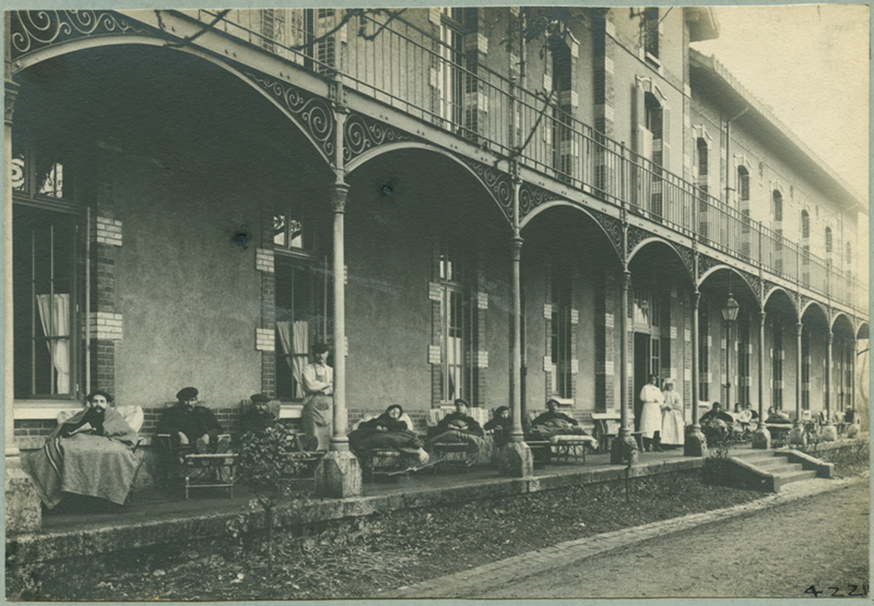
В 1887 г. в Эдинбурге (Шотландия) был открыт первый противотуберкулезный диспансер
(от франц. dispenser - избавлять, освобождать).
Это новое учреждение оказывало больным не только медицинскую, но и социальную помощь.

Slide 9
25 октября 1918 года
На заседании коллегии
Народного комиссариата здравоохранения РСФСР
было утверждено положение «О Совете по борьбе с туберкулезом»
и создана секция борьбы с туберкулезом.
Под эгидой этой секции в феврале 1922 года состоялся
I Всероссийский съезд по борьбе с туберкулезом.

Slide 10
На съезде были приняты общие принципы и основы государственной организации борьбы с туберкулезом.
Противотуберкулезный диспансер утвержден как центр противотуберкулезной лечебно-профилактической помощи.
Затем в 1923 году создается сеть государственных противотуберкулезных диспансеров, больниц, санаториев, т.е. создана государственная специализированная противотуберкулезная, или фтизиатрическая служба.

Slide 11
ОСНОВНЫЕ ФУНКЦИИ ФТИЗИАТРИЧЕСКОЙ СЛУЖБЫ
Организационно-методическое руководство противотуберкулезной работой
Разрешение диагностических вопросов
Все виды лечения и реабилитации больных туберкулезом.
Профилактическая работа среди различных групп населения

Slide 12
МАТЕРИАЛЬНО-ТЕХНИЧЕСКАЯ БАЗА ПРОТИВОТУБЕРКУЛЕЗНОЙ СЛУЖБЫ
диспансеры (районные, городские, областные, краевые)
научно-исследовательские институты туберкулеза
другие типы противотуберкулезных учреждений (больницы, санатории, различные детские учреждения)

Slide 13
СТРУКТУРА ПРОТИВОТУБЕРКУЛЕЗНОГО ДИСПАНСЕРА - 1291 к
1006 -круглосуточных коек | 100 дневного стационара | 185- санаторных
КРАСНОЯРСКИЙ КРАЕВОЙ ПРОТИВОТУБЕРКУЛЕЗНЫЙ ДИСПАНСЕР
ГОЛОВНОЕ УЧРЕЖДЕНИЕ –
311 КОЕК
Западная группа
г. Ачинск Филиал № 4
г. Назарово Филиал № 7
Восточная группа
г. Канск Филиал № 8
Рыбинский р-н (п. Ирша) Филиал № 6
Южная группа
г.Минусинск Филиал № 5
г.Красноярск Филиал № 11 (санаторий «Пионерская речка») - г.Бородино Филиал № 12 (санаторий «Салют»)
Центральная группа
г. Красноярск Филиал № 2
пос. Березовка Филиал № 9
Филиал № 1 г. Артемовск
Филиал № 10 пос. Озеро Тагарское

Slide 14
ПРОТИВОТУБЕРКУЛЕЗНЫЙ ДИСПАНСЕР
Стационарные отделения круглосуточного пребывания
Отделения дневного стационара
Стационар
на
дому
Диспансерное отделение, (амбулаторный прием)
Взрослое
отделение
Детское
отделение
В состав диспансера могут
входить санаторные койки

Slide 15
ПРОТИВОТУБЕРКУЛЕЗНЫЙ ДИСПАНСЕР
– это специализированное лечебно-профилактическое учреждение, которое отличается двумя особенностями:
ПЕРВАЯ - ДИСПАНСЕР ЭТО УЧРЕЖДЕНИЕ ЗАКРЫТОГО ТИПА:
по направлениям врачей он принимает лиц с подозрением на туберкулез и больных с диагностированным туберкулезом
ВТОРАЯ ОСОБЕННОСТЬ - диспансер не только лечит больных, но и ведет наблюдение за здоровьем людей с целью предупреждения распространения туберкулеза

Slide 16
ЗАДАЧИ ПРОТИВОТУБЕРКУЛЕЗНОГО ДИСПАНСЕРА
Основной задачей противотуберкулезного диспансера как территориального организационно-методического центра по борьбе с туберкулезом является
СНИЖЕНИЕ:
ИНФИЦИРОВАННОСТИ,
ЗАБОЛЕВАЕМОСТИ,
БОЛЕЗНЕННОСТИ
СМЕРТНОСТИ И ИНВАЛИДНОСТИ

Slide 17
В соответствии с приказом Министерства здравоохранения РФ
от 15 ноября 2012 г. № 932н
«ОБ УТВЕРЖДЕНИИ ПОРЯДКА ОКАЗАНИЯ МЕДИЦИНСКОЙ ПОМОЩИ БОЛЬНЫМ ТУБЕРКУЛЕЗОМ»
ОСНОВНЫМИ ФУНКЦИЯМИ ДИСПАНСЕРА ЯВЛЯЮТСЯ:
1. ПРОФИЛАКТИЧЕСКИЕ МЕРОПРИЯТИЯ
2. ДИАГНОСТИЧЕСКИЕ И ЛЕЧЕБНЫЕ МЕРОПРИЯТИЯ
3. ДИСПАНСЕРНАЯ РАБОТА

Slide 18
ОСНОВНЫЕ ФУНКЦИИ ПРОТИВОТУБЕРКУЛЕЗНОГО ДИСПАНСЕРА
ПРОФИЛАКТИЧЕСКИЕ МЕРОПРИЯТИЯ
1. Осуществление организационных мероприятий по раннему выявлению туберкулеза, в том числе массовых обследований населения с использованием флюорографии;
2. Осуществление профилактических мероприятий в отношении лиц, находящихся в семейном контакте с больными туберкулезом:
регулярное диспансерное наблюдение за ними,
проведение профилактических и оздоровительных мероприятий в очаге туберкулезной инфекции (превентивное лечение и химиопрофилактика, текущая дезинфекция и другое),
3. Направление детей в санатории;
4. Учет, диспансерное наблюдение за лицами, контактирующими с больными туберкулезом, осуществление профилактических и оздоровительных мероприятий в их отношении;

Slide 19
ОСНОВНЫЕ ФУНКЦИИ ПРОТИВОТУБЕРКУЛЕЗНОГО ДИСПАНСЕРА
ДИАГНОСТИЧЕСКИЕ И ЛЕЧЕБНЫЕ МЕРОПРИЯТИЯ
5. Осуществление комплекса диагностических мероприятий по установлению диагноза у лиц с подозрением на туберкулез;
6. Оказание специализированной медицинской помощи больным туберкулезом;
7. Проведение экспертизы временной нетрудоспособности и направление больных на медико-социальную экспертизу;
8. Осуществление реабилитационных мероприятий в отношении больных туберкулезом;

Slide 20
ОСНОВНЫЕ ФУНКЦИИ ПРОТИВОТУБЕРКУЛЕЗНОГО ДИСПАНСЕРА
ДИСПАНСЕРНАЯ РАБОТА
9. Диспансерное наблюдение больных туберкулезом;
10. Организация контролируемого лечения больных туберкулезом в амбулаторных условиях, в том числе на дому;
11. Консультативная помощь Медицинским организациям;
12. Методическая помощь образовательным организациям (детские сады, школы, интернаты) в планировании противотуберкулезных мероприятий;
13. Мониторирование и анализ основных медико-статистических показателей заболеваемости, инвалидности и смертности, летальности от туберкулеза;
14. Иные функции в соответствии с законодательством Российской Федерации.

Slide 21
Для рационального проведения противотуберкулезных мероприятий областные, краевые, республиканские противотуберкулезные учреждения в соответствии с
Приказом МЗ РФ № 109 от 21 марта 2003 года
«О СОВЕРШЕНСТВОВАНИИ ПРОТИВОТУБЕРКУЛЕЗНЫХ МЕРОПРИЯТИЙ В РОССИЙСКОЙ ФЕДЕРАЦИИ»
применяют систему, позволяющую осуществлять централизованный контроль за отдельными направлениями работы

Slide 22
ЦЕНТРАЛИЗОВАННЫЙ КОНТРОЛЬ
ПРОТИВОТУБЕРКУЛЕЗНЫЙ ДИСПАНСЕР КОНТРОЛИРУЕТ:
Диагностику и лечение впервые выявленных больных туберкулезом;
Диагностику и лечение больных туберкулезом, состоящих на диспансерном учете;
Правильное оформление свидетельств о смерти больных туберкулезом;
Качество работы бактериологических лабораторий.

Slide 23
ОСНОВНЫЕ МЕТОДЫ ДИАГНОСТИКИ ТУБЕРКУЛЕЗА
А. ЭТИОЛОГИЧЕСКАЯ ДИАГНОСТИКА
(Микробиологические и молекулярно-генетические методы исследования)
Б. ЛУЧЕВЫЕ МЕТОДЫ ДИАГНОСТИКИ
(Рентгенологические, ультразвуковые)
В. ИММУНОДИАГНОСТИКА
(проба Манту, диаскинтест, гамма-интерфероновые тесты).
Г. ГИСТОЛОГИЧЕСКАЯ ВЕРИФИКАЦИЯ ДИАГНОЗА

Slide 24
ОСНОВНЫЕ МИКРОБИОЛОГИЧЕСКИЕ И МОЛЕКУЛЯРНО-ГЕНЕТИЧЕСКИЕМЕТОДЫ ИССЛЕДОВАНИЯ ВО ФТИЗИАТРИИ
А. МИКРОБИОЛОГИЧЕСКИЕ
1. МЕТОДЫ МИКРОСКОПИИ
- Методы световой микроскопии с окраской по Ziehl-Neelsen
- Методы микроскопии с окраской люминесцентными красителями
2. МЕТОДЫ КУЛЬТИВИРОВАНИЯ МИКОБАКТЕРИЙ ТУБЕРКУЛЕЗА
- Методы культивирования микобактерий туберкулеза на плотных питательных средах
- Культивирование микобактерий туберкулеза в жидкой питательной среде в автоматизированной системе учета роста микроорганизмов
Б. МОЛЕКУЛЯРНО-ГЕНЕТИЧЕСКИЕ
1. ВЫЯВЛЕНИЕ ГЕНЕТИЧЕСКИХ МАРКЕРОВ МБТ
В. БИОЛОГИЧЕСКИЙ
1.ПРИВИВКА ПАТОЛОГИЧЕСКОГО МАТЕРИАЛА ЛАБОРАТОРНЫМ ЖИВОТНЫМ

Slide 25
МЕТОДЫ МИКРОСКОПИИ
Метод световой микроскопии с окраской по Ziehl-Neelsen
Методы микроскопии с окраской люминесцентными красителями
НЕДОСТАТКИ
1. Методы микроскопии не позволяют дифференцировать МБТ от нетуберкулезных микобактерий.
2. Имеют невысокую чувствительность требующую наличия, по крайней мере, 5 000 - 10 000 бактериальных клеток в миллилитре мокроты
3. Обычно выявляют МБТ не более чем у 50% среди всех впервые выявленных больных туберкулезом легких

Slide 26
МЕТОДЫ МИКРОСКОПИИ
Метод световой микроскопии с окраской по Ziehl-Neelsen
Методы микроскопии с окраской люминесцентными красителями
ПРЕИМУЩЕСТВА
Обладая относительно невысокой чувствительностью, они, тем не менее, сохраняют свою актуальность, так как:
легко доступны,
не требуют сложного аналитического лабораторного оборудования,
позволяют быстро выявлять наиболее эпидемически опасных больных туберкулезом и оценивать массивность бактериовыделения

Slide 27
МЕТОДЫ МИКРОСКОПИИ
Метод световой микроскопии с окраской по Ziehl-Neelsen
Методы микроскопии с окраской люминесцентными красителями.
ИСХОД ТУБЕРКУЛЕЗА БЕЗ ЛЕЧЕНИЯ ПО ДАННЫМ ВОЗ
При отсутствии инфицирования ВИЧ и если не проводится лечение от ТБ, у больных с положительным мазком мокроты на КУМ около 65% случаев заболевания проводят к летальному исходу, чаще всего, в течение первых двух лет.
В то же время, с отрицательным мазком мокроты заболевание, при отсутствии лечения приводит к смерти больного только в 10-15% случаев.

Slide 28
МЕТОДЫ КУЛЬТИВИРОВАНИЯ (ПОСЕВА)
МИКОБАКТЕРИЙ ТУБЕРКУЛЕЗА
(преимущества перед микроскопией)
Предел обнаружения значительно выше: выявление наличия нескольких сотен и даже десятков жизнеспособных микобактерий (МБ) в 1 мл исследуемого материала.
Диагностическая чувствительность методов культивирования МБТ достигает 70-80% среди впервые выявленных больных туберкулезом легких.
Методы культивирования МБТ позволяют выделить культуру возбудителя, необходимую для определения его видовой принадлежности, дифференцировать МБТ от НТМБ и неспецифической микрофлоры и определения спектра и степени лекарственной чувствительности.

Slide 29
МЕТОДЫ КУЛЬТИВИРОВАНИЯ (ПОСЕВА) МИКОБАКТЕРИЙ ТУБЕРКУЛЕЗА
Методы культивирования микобактерий туберкулеза на плотных питательных средах
(питательная среда Левенштейна-Йенсена, Финн-II.)
Культивирование микобактерий туберкулеза в жидкой питательной среде в автоматизированной системе учета роста микроорганизмов
В среднем, при посеве диагностического материала от впервые выявленных больных для получения роста МБТ на плотных питательных средах требуется 21-36 дней.
до получения отрицательного результата - 90 дней
В среднем, при посеве диагностического материала от впервые выявленных больных для получения роста МБТ на жидких питательных средах - 12-22 дня.
до получения отрицательного результата - 46 дней.
Культивирование микроорганизмов в жидкой питательной среде повышает выявление микобактерий примерно на 10% по сравнению с выявлением на плотных питательных средах

Slide 30
МЕТОДЫ ОПРЕДЕЛЕНИЯ ЛЕКАРСТВЕННОЙ ЧУВСТВИТЕЛЬНОСТИ МИКОБАКТЕРИЙ ТУБЕРКУЛЕЗА
ПРОВЕДЕНИЕ ПРОТИВОТУБЕРКУЛЕЗНОЙ ХИМИОТЕРАПИИ БЕЗ ОПРЕДЕЛЕНИЯ ЛЕКАРСТВЕННОЙ УСТОЙЧИВОСТИ МБТ
К ПРЕПАРАТАМ НЕДОПУСТИМО !!!
Метод абсолютных концентраций на плотной питательной среде Левенштейна-Йенсена;
Модифицированный метод пропорций в жидкой питательной среде в системе с автоматизированным учетом роста;

Slide 31
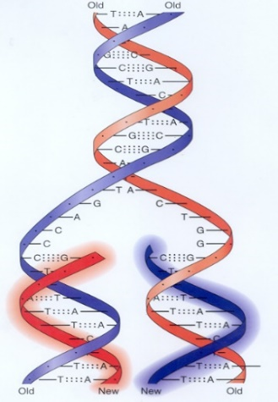
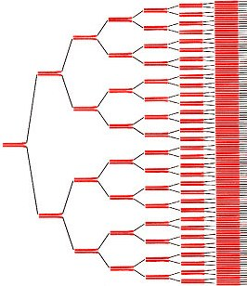
МОЛЕКУЛЯРНО-ГЕНЕТИЧЕСКИЕ МЕТОДЫ ВЫЯВЛЕНИЯ ДНК МИКОБАКТЕРИЙ ТУБЕРКУЛЕЗА
А. Выявление генетических маркеров МБТ.
Б. Определения лекарственной устойчивости МБТ
- Гибридизационные технологии
- Мультиплексная ПЦР в режиме реального времени
- Картриджа технология

Slide 32
ЧУВСТВИТЕЛЬНОСТЬ МЕТОДОВ ВЫЯВЛЕНИЯ МБТ
Метод световой микроскопии с окраской по Ziehl-Neelsen
(5 000 - 10 000 бактериальных клеток в миллилитре мокроты)
Методы микроскопии с окраской люминесцентными красителями
- (более 1000 бактериальных клеток в миллилитре мокроты)
Методы культивирования МБТ на плотных питательных средах
- (200 бактериальных клеток в миллилитре мокроты)
Культивирование МБТ в жидкой питательной среде в автоматизированной системе учета роста микроорганизмов
- (100 бактериальных клеток в миллилитре мокроты)
Молекулярно-генетические методы выявления
- (от 10 бактериальных клеток в миллилитре мокроты)

Slide 33
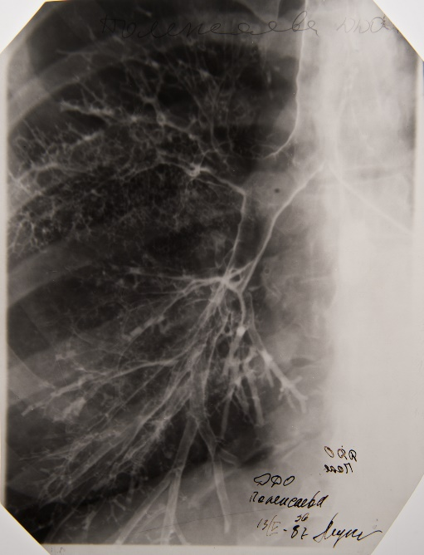
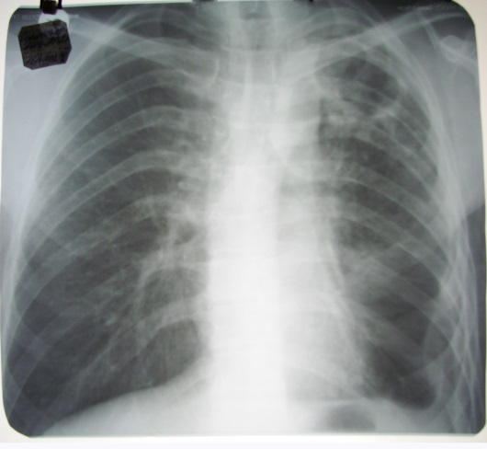
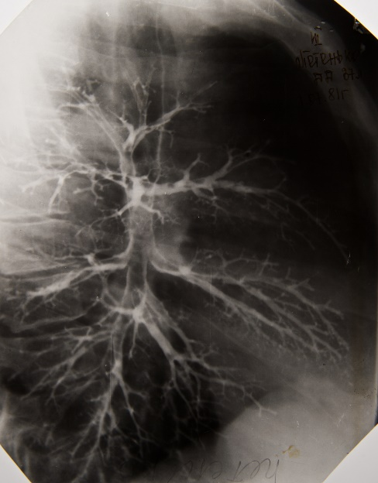
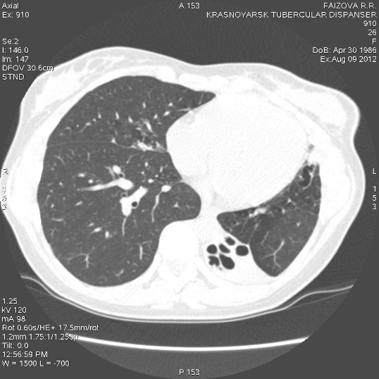
ЛУЧЕВЫЕ МЕТОДЫ ДИАГНОСТИКИ
Рентгенография цифровая или аналоговая
Спиральная компьютерная томография
Рентгенконтрастные методы исследования
Магнитно-резонансная томография
Ультразвуковое исследование

Slide 34
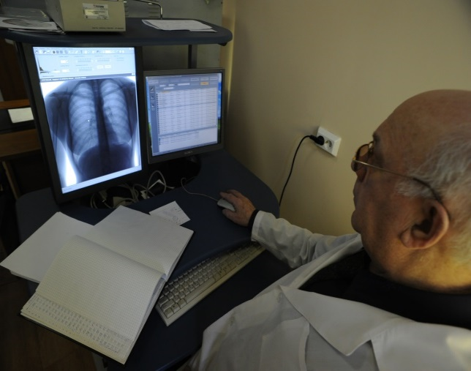
ЛУЧЕВЫЕ МЕТОДЫ ДИАГНОСТИКИ
РЕНТГЕНОГРАФИЯ ЦИФРОВАЯ
ИЛИ АНАЛОГОВАЯ
Обзорная рентгенография остается основным методом первичного обследования пациентов
Это обусловлено небольшой лучевой нагрузкой на пациента и низкой стоимостью исследования
Благодаря аппаратам с цифровой обработкой изображения на порядок снизилась доза облучения, повысилось качество изображения, которое может быть подвержено компьютерной обработке и сохранено в электронном формате

Slide 35
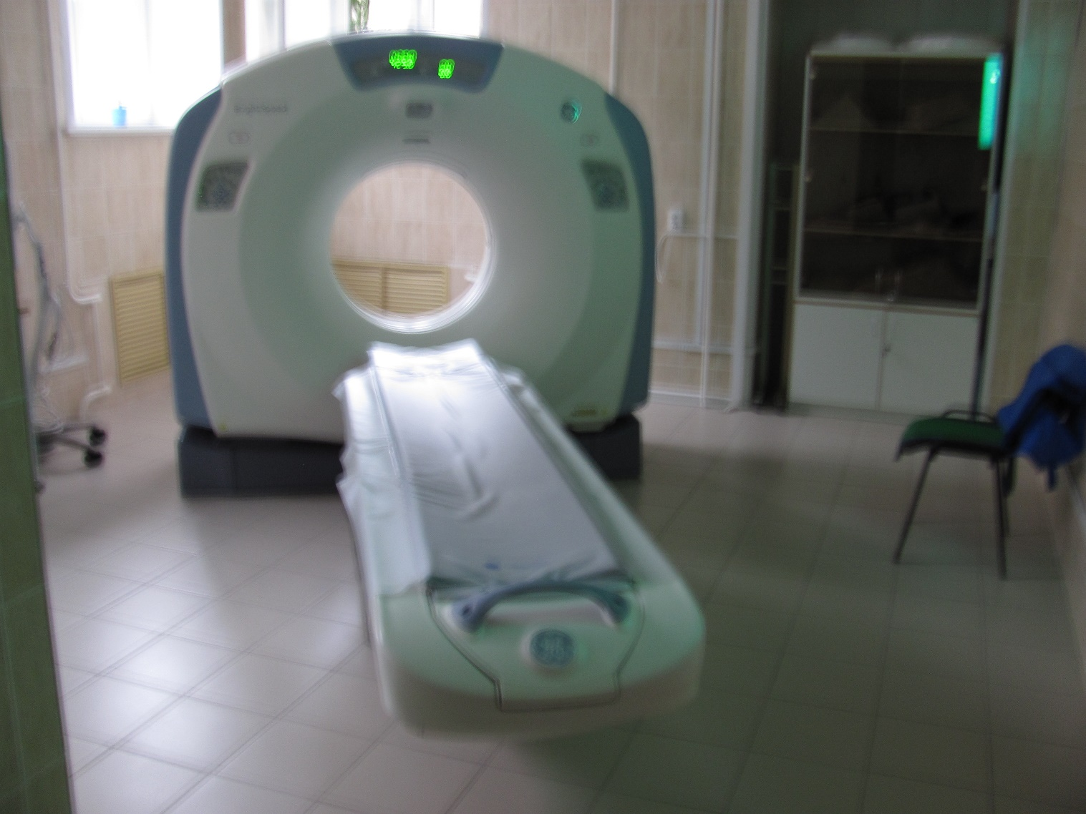
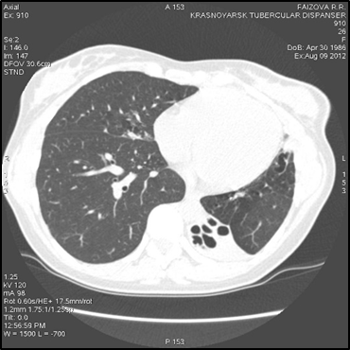
ЛУЧЕВЫЕ МЕТОДЫ ДИАГНОСТИКИ
КОМПЬЮТЕРНАЯ ТОМОГРАФИЯ
Компьютерная томография позволяет без увеличения лучевой нагрузки установить локализацию, протяженность, осложнения туберкулезного процесса.
При этом технология спирального сканирования дает возможность строить трехмерные изображения исследуемых структур, включая скрытые для классической рентгенологии зоны и избежать эффекта суммации

Slide 38
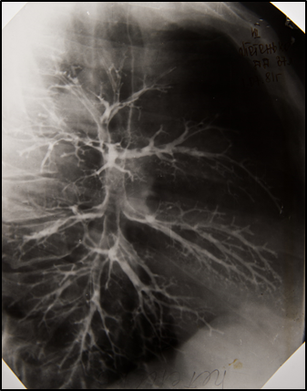
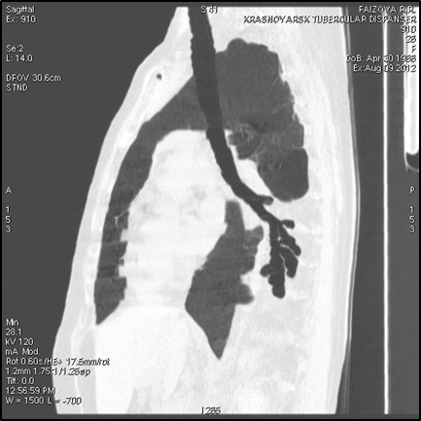

Slide 40
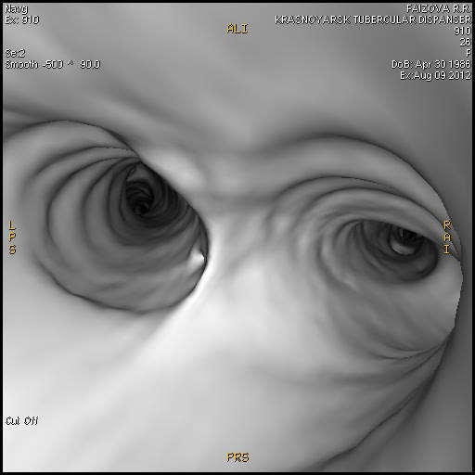
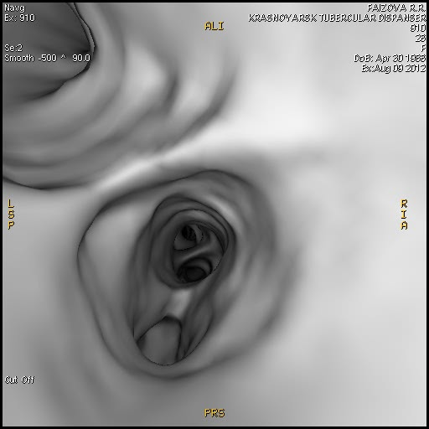

Slide 41
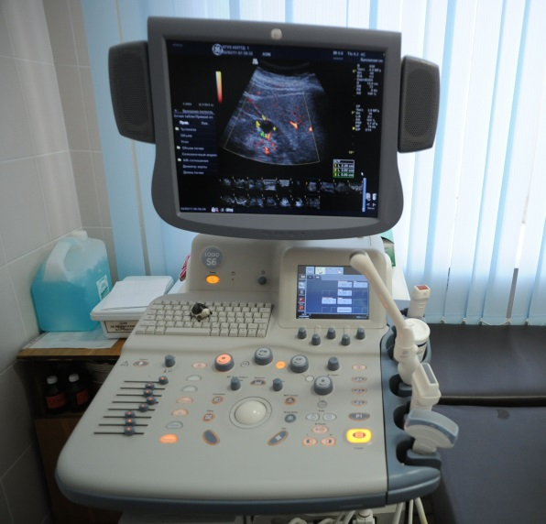
ЛУЧЕВЫЕ МЕТОДЫ ДИАГНОСТИКИ
УЛЬТРАЗВУКОВОЕ ИССЛЕДОВАНИЕ
При внелегочных локализациях УЗИ исследование считается одним из основных методов и широко используется при диагностике урогенитального, костного туберкулеза

Slide 42
Приказом Минздрава России от 29.12.2014 N 951 «ОБ УТВЕРЖДЕНИИ МЕТОДИЧЕСКИХ РЕКОМЕНДАЦИЙ ПО СОВЕРШЕНСТВОВАНИЮ ДИАГНОСТИКИ И ЛЕЧЕНИЯ ТУБЕРКУЛЕЗА ОРГАНОВ ДЫХАНИЯ» установлена категория лиц, в медицинских организациях муниципального уровня, которым необходимы диагностические мероприятия по установлению диагноза туберкулез

Slide 43
КАТЕГОРИЯ ЛИЦ, КОТОРЫМ НЕОБХОДИМЫ ДИАГНОСТИЧЕСКИЕ МЕРОПРИЯТИЯ ПО УСТАНОВЛЕНИЮ ДИАГНОЗА ТУБЕРКУЛЕЗ
ВЫЯВЛЕНЫЕ В РЕЗУЛЬТАТЕ ПРОФИЛАКТИЧЕСКОГО ОСМОТРА
1. Лица, у которых при скрининговых рентгенологических обследованиях органов грудной клетки обнаруживаются патологические изменения (очаговые, инфильтративные тени, полостные образования, диссеминированные, диффузные изменения в легочной ткани, наличие жидкости в плевральной полости, увеличение внутригрудных лимфоузлов);

Slide 44
КАТЕГОРИЯ ЛИЦ, КОТОРЫМ НЕОБХОДИМЫ ДИАГНОСТИЧЕСКИЕ МЕРОПРИЯТИЯ ПО УСТАНОВЛЕНИЮ ДИАГНОЗА ТУБЕРКУЛЕЗ
ВЫЯВЛЕНЫЕ В РЕЗУЛЬТАТЕ ПРОФИЛАКТИЧЕСКОГО ОСМОТРА
2. Дети, у которых при массовой иммунодиагностике выявлены одно или несколько следующих состояний:
- впервые выявленная положительная реакция на пробу Манту с 2ТЕ ППД-Л ("вираж"),
- усиливающаяся чувствительность к туберкулину (на 6 мм и более),
- выраженная и гиперергическая чувствительность к туберкулину (15 мм и более),
- сомнительная или положительная реакция на пробу с аллергеном туберкулезным рекомбинатным в стандартном разведении (белок CFP10-ESAT6 0,2 мкг);

Slide 45
КАТЕГОРИЯ ЛИЦ, КОТОРЫМ НЕОБХОДИМЫ ДИАГНОСТИЧЕСКИЕ МЕРОПРИЯТИЯ ПО УСТАНОВЛЕНИЮ ДИАГНОЗА ТУБЕРКУЛЕЗ
ПРИ ОБРАЩЕНИИ ЗА МЕДИЦИНСКОЙ ПОМОЩЬЮ
С ЖАЛОБАМИ, ПОДОЗРИТЕЛЬНЫМИ НА ТУБЕРКУЛЕЗ
3. Лица, имеющим симптомы, свидетельствующие о возможном заболевании туберкулезом, в том числе: кашель, продолжающийся более 3 недель, боли в грудной клетке, кровохарканье, общая интоксикация неясного генеза продолжительностью более 2 недель с наличием лихорадки, потливости, потерей массы тела, быстрой утомляемости;

Slide 46
КАТЕГОРИЯ ЛИЦ, КОТОРЫМ НЕОБХОДИМЫ ДИАГНОСТИЧЕСКИЕ МЕРОПРИЯТИЯ ПО УСТАНОВЛЕНИЮ ДИАГНОЗА ТУБЕРКУЛЕЗ
ПРИ ОБРАЩЕНИИ ЗА МЕДИЦИНСКОЙ ПОМОЩЬЮ
С ЖАЛОБАМИ, ПОДОЗРИТЕЛЬНЫМИ НА ТУБЕРКУЛЕЗ
4. Лица с хроническими воспалительными заболеваниями органов дыхания, у которых частые (более 2 раз в год) обострения и отсутствие выраженной положительной динамики (сохраняющиеся изменения при лабораторных исследованиях) на проводимое противовоспалительное лечение в течение более 3 недель;

Slide 47
КАТЕГОРИЯ ЛИЦ, КОТОРЫМ НЕОБХОДИМЫ ДИАГНОСТИЧЕСКИЕ МЕРОПРИЯТИЯ ПО УСТАНОВЛЕНИЮ ДИАГНОЗА ТУБЕРКУЛЕЗ
ПРИ ОБРАЩЕНИИ ЗА МЕДИЦИНСКОЙ ПОМОЩЬЮ
С ЖАЛОБАМИ, ПОДОЗРИТЕЛЬНЫМИ НА ТУБЕРКУЛЕЗ
5. Лица, у которых при проведении диагностических мероприятий по поводу любого заболевания, выявляются признаки, свидетельствующие о возможности наличия туберкулеза;
6. Больным ВИЧ-инфекцией при наличии у них одного из следующих симптомов:
кашля, лихорадки, потливости, снижения массы тела.

Slide 48
АЛГОРИТМЫ ДИАГНОСТИКИ ТУБЕРКУЛЕЗА ОРГАНОВ ДЫХАНИЯ В МЕДИЦИНСКИХ ОРГАНИЗАЦИЯХ МУНИЦИПАЛЬНОГО УРОВНЯ
ОБЯЗАТЕЛЬНЫМИ ИССЛЕДОВАНИЯМИ ПРИ ПОДОЗРЕНИИ НА ТУБЕРКУЛЕЗ ЯВЛЯЮТСЯ:
1. Исследование мокроты методами световой микроскопии на наличие кислотоустойчивых микроорганизмов с окраской по ЦН или микроскопии с окраской люминесцентными красителями.
2. Обзорная рентгенография органов грудной клетки.
3. Диагностическая проба с аллергеном туберкулезным рекомбинантным в стандартном разведении (ДИАСКИНТЕСТ).

Slide 49
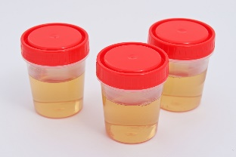
АЛГОРИТМЫ ДИАГНОСТИКИ ТУБЕРКУЛЕЗА ОРГАНОВ ДЫХАНИЯ В МЕДИЦИНСКИХ ОРГАНИЗАЦИЯХ МУНИЦИПАЛЬНОГО УРОВНЯ
ИССЛЕДОВАНИЕ МОКРОТЫ НА ВЫЯВЛЕНИЕ МБТ
Исследования методами микроскопии должно быть проведено трехкратно в течение 2 дней.
Для этого первая и вторая пробы мокроты должны быть получены в день обращения пациента в медицинских организациях с интервалом 2-3 часа.
Третья проба мокроты должна быть получена на следующий день утром, до приема пищи.
При невозможности получения третьей пробы на следующий день допускается получение ее в первый день, с интервалом 2-3 часа после второй пробы.
В медицинских организациях должны быть соблюдены правила сбора мокроты.

Slide 50
АЛГОРИТМЫ ДИАГНОСТИКИ ТУБЕРКУЛЕЗА ОРГАНОВ ДЫХАНИЯ В МЕДИЦИНСКИХ ОРГАНИЗАЦИЯХ МУНИЦИПАЛЬНОГО УРОВНЯ
ИССЛЕДОВАНИЕ МОКРОТЫ НА ВЫЯВЛЕНИЕ МБТ
При получении положительного результата исследования мокроты методами микроскопии на кислотоустойчивые микобактерии больной должен быть изолирован, проконсультирован фтизиатром и направлен санитарным транспортом в специализированную противотуберкулезную медицинскую организацию
При получении отрицательного результата микроскопического исследования мокроты проводится молекулярно-генетическое исследование на наличие маркеров ДНК МБТ

Slide 51
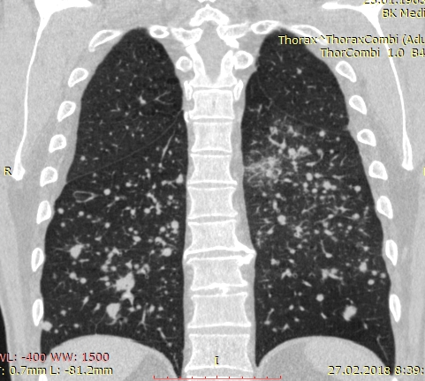
АЛГОРИТМЫ ДИАГНОСТИКИ ТУБЕРКУЛЕЗА ОРГАНОВ ДЫХАНИЯ В МЕДИЦИНСКИХ ОРГАНИЗАЦИЯХ МУНИЦИПАЛЬНОГО УРОВНЯ
Лихорадящим больным с ВИЧ- инфекцией и иммуносупрессией при наличии симптомов, подозрительных на туберкулез и отсутствии изменений на обзорной рентгенограмме грудной клетки мультиспиральная компьютерная томография легких и средостения проводится обязательно

Slide 52
В соответствии с приказом Министерства Здравоохранения Красноярского края № 13940 от 11 сентября 2017 года «О ПОРЯДКЕ НАПРАВЛЕНИЯ НА КОНСУЛЬТАЦИЮ КГБУЗ ККПТД» в направлении (форма № 057) должны быть указаны следующие сведения:
ДЛЯ ДЕТЕЙ (ОТ 0 ДО 17 ЛЕТ):
1. О вакцинации и ревакцинации БЦЖ или БЦЖ-М;
2. О результатах иммунологических проб (проба Манту с 2 ТЕ, ДИАСКИНТЕСТ) по годам;
3. О контакте с больным туберкулезом;
4. О флюорографическом обследовании окружения ребенка;
5. О перенесенных хронических и аллергических заболеваниях;
6. О предыдущих обследованиях у фтизиатра;
7. Обзорная рентгенография грудной клетки;
8. Общий анализ крови;
9. Общий анализ мочи.

Slide 53
В соответствии с приказом Министерства Здравоохранения Красноярского края № 13940 от 11 сентября 2017 года «О ПОРЯДКЕ НАПРАВЛЕНИЯ НА КОНСУЛЬТАЦИЮ КГБУЗ ККПТД» в направлении (форма № 057) должны быть указаны следующие сведения:
ДЛЯ ВЗРОСЛОГО НАСЕЛЕНИЯ:
1. Общий анализ крови;
2. Общий анализ мочи;
3. Исследование мокроты методами световой микроскопии на наличие кислотоустойчивых микроорганизмов с окраской по ЦН 3-х кратно;
4. О флюорографического и рентгенотомографического обследования (флюорограммы и рентгенограммы должны быть предоставлены), в том числе предыдущие рентгено-флюорограммы;
5. О контакте с больным туберкулезом;
6. О перенесенных хронических и аллергических заболеваниях;
7. О предыдущих обследованиях у фтизиатра.

Slide 54
ПРОФИЛАКТИЧЕСКИЕ ОСМОТРЫ
ПРОВОДЯТСЯ НА ОСНОВАНИИ
Приказа Министерства здравоохранения РФN 124н от 21 марта 2017 г.
«ОБ УТВЕРЖДЕНИИ ПОРЯДКА И СРОКОВ ПРОВЕДЕНИЯ ПРОФИЛАКТИЧЕСКИХ МЕДИЦИНСКИХ ОСМОТРОВ ГРАЖДАН В ЦЕЛЯХ ВЫЯВЛЕНИЯ ТУБЕРКУЛЕЗА»
Необходимым предварительным условием медицинского вмешательства, которым является профилактическое обследование, является дача обследуемым или его законным представителем информированного добровольного согласия на медицинское вмешательство с соблюдением требований, установленных
статьей 20 Федерального закона от 21 ноября 2011 г. N 323-ФЗ
«ОБ ОСНОВАХ ОХРАНЫ ЗДОРОВЬЯ ГРАЖДАН В РОССИЙСКОЙ ФЕДЕРАЦИИ.»

Slide 55
МЕТОДЫ ОБСЛЕДОВАНИЯ ПРИМЕНЯЕМЫЕ ПРИ ПРОФИЛАКТИЧЕСКИХ ОСМОТРАХ
а) дети в возрасте от 1 до 7 лет (включительно) -иммунодиагностика с применением аллергена бактерий с 2 туберкулиновыми единицами очищенного туберкулина в стандартном разведении;
б) дети в возрасте от 8 до 14 лет (включительно) -иммунодиагностика с применением аллергена туберкулезного рекомбинантного в стандартном разведении (ДИАСКИНТЕСТ);
в) дети в возрасте от 15 до 17 лет (включительно) -иммунодиагностика с применением аллергена туберкулезного рекомбинантного в стандартном разведении или рентгенологическое флюорографическое исследование органов грудной клетки (легких);
г) взрослые - флюорография легких или рентгенография органов грудной клетки (легких);
д) нетранспортабельные и маломобильные граждане -исследование мокроты на кислотоустойчивой микобактерии методом микроскопии.

Slide 56
СРОКИ ПРОВЕДЕНИЯ ПРОФИЛАКТИЧЕСКИХ ОСМОТРОВ В ОТНОШЕНИИ ОТДЕЛЬНЫХ ГРУПП НАСЕЛЕНИЯ
ДЕТИ В ВОЗРАСТЕ ОТ 1 ДО 17 ЛЕТ ВКЛЮЧИТЕЛЬНО
1 раз в год
ВЗРОСЛОЕ НАСЕЛЕНИЕ
При показателе общей заболеваемости туберкулезом в субъекте Российской Федерации 40 и менее на 100 тыс.населения
1 раз в два года
При показателе общей заболеваемости туберкулезом в субъекте Российской Федерации 40 и более на 100 тыс.населения
1 раз в год

Slide 57
СРОКИ ПРОВЕДЕНИЯ ПРОФИЛАКТИЧЕСКИХ ОСМОТРОВ В ОТНОШЕНИИ ОТДЕЛЬНЫХ ГРУПП НАСЕЛЕНИЯ
ПРОФОСМОТРЫ 2 РАЗА В ГОД
(взрослое насеоение)
1. Работники родильных домов, (отделений, перинатальных центров)
2. Лица с ВИЧ-инфекцией
3. Лица, снятые с диспансерного наблюдения в специализированных противотуберкулезных медицинских организациях в связи с выздоровлением от туберкулеза, в течение первых 3 лет после снятия с диспансерного наблюдения.
4. Лица, состоящие на диспансерном наблюдении (в том числе профилактическом наблюдении) в наркологических и психиатрических специализированных медицинских организациях
5. Лица, освобожденные из мест отбывания наказания в виде лишения свободы, из мест содержания под стражей, в течение первых 2 лет после освобождения
6. Подследственные, содержащиеся в местах отбывания наказания в виде лишения свободы, в местах содержания под стражей.

Slide 58
СРОКИ ПРОВЕДЕНИЯ ПРОФИЛАКТИЧЕСКИХ ОСМОТРОВ В ОТНОШЕНИИ ОТДЕЛЬНЫХ ГРУПП НАСЕЛЕНИЯ
ПРОФОСМОТРЫ 2 РАЗА В ГОД
(дети и подростки)
Дети в возрасте от 1 до 17 лет включительно, невакцинированные против туберкулеза.
Дети в возрасте от 1 до 17 лет включительно, больные сахарным диабетом, хроническими неспецифическими заболеваниями органов дыхания, желудочно-кишечного тракта, мочеполовой систем.
Дети в возрасте от 1 до 17 лет включительно, получающие кортикостероидную, лучевую, цитостатическую и иммуносупрессивную +терапию, генноинженерные иммунобиологические препараты.
Дети в возрасте от 1 до 17 лет включительно из числа мигрантов, беженцев, вынужденных переселенцев.
Дети в возрасте от 1 до 17 лет включительно, проживающие в организациях социального обслуживания.

Slide 59
СРОКИ ПРОВЕДЕНИЯ ПРОФИЛАКТИЧЕСКИХ ОСМОТРОВ В ОТНОШЕНИИ ОТДЕЛЬНЫХ ГРУПП НАСЕЛЕНИЯ
ПРОФОСМОТРЫ 1 РАЗ В ГОД
(взрослое население)
При показателе общей заболеваемости туберкулезом в субъекте Российской Федерации
40 и более на 100 000 населения.
Взрослые, больные хроническими неспецифическими заболеваниями органов дыхания, желудочно-кишечного тракта, мочеполовой системы, сахарным диабетом.
Взрослые, больные получающие кортикостероидную, лучевую, цитостатическеую и иммуносупрессивную терапию.
Лица без определенного места жительства. Беженцы.
Лица, проживающие в стационарных организациях социального обслуживания.
Работники организаций социального обслуживания.
Работники медицинских, в том числе санаторно-курортных организаций, образовательных, оздоровительных и спортивных организаций для детей.

Slide 60
СРОКИ ПРОВЕДЕНИЯ ПРОФИЛАКТИЧЕСКИХ ОСМОТРОВ В ОТНОШЕНИИ ОТДЕЛЬНЫХ ГРУПП НАСЕЛЕНИЯ
В ИНДИВИДУАЛЬНОМ ПОРЯДКЕ:
Лица, проживающие совместно с беременными женщинами и новорожденными.
Лица, у которых диагноз ВИЧ-инфекции установлен впервые.
Лица из окружения детей, имеющих измененную чувствительность к аллергенам туберкулезным, если с момента последнего обследования прошло более 6 месяцев.
Лица, в отношении которых имеются данные о наличии контакта с больным с заразной формой туберкулеза.

Slide 61
ВЫЯВЛЕНИЕ БОЛЬНЫХ ТУБЕРКУЛЕЗОМ
АКТИВНОЕ
ПРИ ОБРАЩЕНИИ
за медицинской
помощью
в учреждения
здравоохранения
различного
профиля с жалобами,
связанными с
туберкулезным процессом
При массовых
проверочных
профилактических
обследованиях
При
обследовании
групп риска
При обследовании лиц,
обратившихся в лечебное учреждение по поводу
какого-либо заболевания и предъявляющих
жалобы, не связанные с туберкулезным процессом

Slide 62
Для оценки эффективности противотуберкулезных мероприятий
впервые выявленные больные делятся на три группы:
своевременно выявленные
несвоевременно выявленные
поздно выявленные (больные с запущенными формами туберкулеза)

Slide 63
СВОЕВРЕМЕННО ВЫЯВЛЕННЫЕ БОЛЬНЫЕ
с неосложненным течением локальных форм первичного туберкулеза
диссеминированным, очаговым, инфильтративным туберкулезом без распада легочной ткани

Slide 64
НЕСВОЕВРЕМЕННО ВЫЯВЛЕННЫЕ БОЛЬНЫЕ
с осложненным течением локальных форм первичного туберкулеза
диссеминированным, очаговым, инфильтративным туберкулезом с распадом легочной ткани

Slide 65
ПОЗДНО ВЫЯВЛЕННЫЕ БОЛЬНЫЕ
фиброзно-кавернозным туберкулезом легких
хроническим диссеминированным туберкулезом легких со сформированными кавернами
казеозной пневмонией и другими остро текущими формами туберкулезного процесса

Slide 66
ПРИЧИНЫ НЕСВОЕВРЕМЕННОГО
ВЫЯВЛЕНИЯ ТУБЕРКУЛЕЗА
Невнимательное отношение больного к своему здоровью
2. Особенности течения болезни
3. Упущения и диагностические ошибки врачей

Slide 67
ГРУППЫ ДИСПАНСЕРНОГО НАБЛЮДЕНИЯ КОНТИНГЕНТОВ ПРОТИВОТУБЕРКУЛЕЗНЫХ УЧРЕЖДЕНИЙ
Приказ Министерства здравоохранения Российской Федерации
от 13 марта 2019 г. N 127н
«ПОРЯДОК ДИСПАНСЕРНОГО НАБЛЮДЕНИЯ ЗА БОЛЬНЫМИ ТУБЕРКУЛЕЗОМ, ЛИЦАМИ, НАХОДЯЩИМИСЯ ИЛИ НАХОДИВШИМИСЯ В КОНТАКТЕ С ИСТОЧНИКОМ ТУБЕРКУЛЕЗА, А ТАКЖЕ ЛИЦАМИ С ПОДОЗРЕНИЕМ НА ТУБЕРКУЛЕЗ И ИЗЛЕЧЕННЫМИ ОТ ТУБЕРКУЛЕЗА»

Slide 68
ГРУППЫ ДИСПАНСЕРНОГО НАБЛЮДЕНИЯ И УЧЕТА
КОНТИНГЕНТОВ ПРОТИВОТУБЕРКУЛЕЗНЫХ УЧРЕЖДЕНИЙ
НУЛЕВАЯ ГРУППА – 0
ЛИЦА С ПОДОЗРЕНИЕМ НА ТУБЕРКУЛЕЗ У КОТОРЫХ ПРИ ОКАЗАНИИ МЕДИЦИНСКОЙ ПОМОЩИ ИЛИ ПРОВЕДЕНИИ МЕДИЦИНСКОГО ОСМОТРА, ДИСПАНСЕРИЗАЦИИ ВЫЯВЛЕНЫ ПРИЗНАКИ ВОЗМОЖНОГО ЗАБОЛЕВАНИЯ ТУБЕРКУЛЕЗОМ, ПРИ НАЛИЧИИ КОТОРЫХ ТРЕБУЕТСЯ ПРОВЕДЕНИЕ ДОПОЛНИТЕЛЬНОГО ОБСЛЕДОВАНИЯ
ЛИЦА, ИНФИЦИРОВАННЫЕ ВИРУСОМ ИММУНОДЕФИЦИТА ЧЕЛОВЕКА, НУЖДАЮЩИЕСЯ В ПРОВЕДЕНИИ "ПРОБНОЙ" ХИМИОТЕРАПИИ ТУБЕРКУЛЕЗА С ЦЕЛЬЮ ИСКЛЮЧЕНИЯ (ПОДТВЕРЖДЕНИЯ) ДИАГНОЗА АКТИВНОГО ТУБЕРКУЛЕЗА
При исключении диагноза туберкулез диспансерное наблюдение прекращается.
При установлении диагноза туберкулез и начале химиотерапии осуществляется перевод пациента в I ГДН.
При установлении диагноза туберкулез и не начатой химиотерапии осуществляется перевод пациента во IIA ГДН.

Slide 69
ГРУППЫ ДИСПАНСЕРНОГО НАБЛЮДЕНИЯ И УЧЕТА
КОНТИНГЕНТОВ ПРОТИВОТУБЕРКУЛЕЗНЫХ УЧРЕЖДЕНИЙ
ПЕРВАЯГРУППА – I
БОЛЬНЫЕ ТУБЕРКУЛЕЗОМ, ПОЛУЧАЮЩИЕ ЛЕЧЕНИЕ ПО ЛЮБОМУ РЕЖИМУ ХИМИОТЕРАПИИ ТУБЕРКУЛЕЗА
РЕКОМЕНДУЕМЫЙ СРОК ДИСПАНСЕРНОГО НАБЛЮДЕНИЯ:
В течение всего курса химиотерапии до установления исхода лечения
"Эффективный курс химиотерапии«
При установленном исходе лечения "ЭФФЕКТИВНЫЙ КУРС ХИМИОТЕРАПИИ" осуществляется перевод пациента в III ГДН.

Slide 70
ГРУППЫ ДИСПАНСЕРНОГО НАБЛЮДЕНИЯ И УЧЕТА
КОНТИНГЕНТОВ ПРОТИВОТУБЕРКУЛЕЗНЫХ УЧРЕЖДЕНИЙ
ВТОРАЯ А ГРУППА – II (А)
БОЛЬНЫЕ ТУБЕРКУЛЕЗОМ, У КОТОРЫХ НЕ ПРОВОДИТСЯ КУРС ХИМИОТЕРАПИИ, НО У КОТОРЫХ В РЕЗУЛЬТАТЕ КОМПЛЕКСНОГО ЛЕЧЕНИЯ МОЖЕТ БЫТЬ ДОСТИГНУТО КЛИНИЧЕСКОЕ ИЗЛЕЧЕНИЕ ТУБЕРКУЛЕЗА
ДЛИТЕЛЬНОСТЬ ДИСПАНСЕРНОГО НАБЛЮДЕНИЯ НЕ ОГРАНИЧЕНА
ГДН устанавливается в случаях:
1) если больной туберкулезом не начал назначенный курс химиотерапии;
2) при переводе пациента из I ГДН в случае прерывания курса химиотерапии.
При привлечении больного туберкулезом к лечению и начале курса химиотерапии осуществляется перевод пациента в I ГДН

Slide 71
ГРУППЫ ДИСПАНСЕРНОГО НАБЛЮДЕНИЯ И УЧЕТА
КОНТИНГЕНТОВ ПРОТИВОТУБЕРКУЛЕЗНЫХ УЧРЕЖДЕНИЙ
ВТОРАЯ Б ГРУППА – II (Б)
БОЛЬНЫЕ ТУБЕРКУЛЕЗОМ, У КОТОРЫХ НЕ ПРОВОДИТСЯ КУРС ХИМИОТЕРАПИИ И ИЗЛЕЧЕНИЕ КОТОРЫХ НЕ МОЖЕТ БЫТЬ ДОСТИГНУТО
ДЛИТЕЛЬНОСТЬ ДИСПАНСЕРНОГО НАБЛЮДЕНИЯ НЕ ОГРАНИЧЕНА
При появлении возможности применения методов лечения, которые могут привести к излечению туберкулеза, осуществляется перевод пациента в I ГДН.

Slide 72
ГРУППЫ ДИСПАНСЕРНОГО НАБЛЮДЕНИЯ И УЧЕТА
КОНТИНГЕНТОВ ПРОТИВОТУБЕРКУЛЕЗНЫХ УЧРЕЖДЕНИЙ
ТРЕТЬЯ ГРУППА–(III):
УЧИТЫВАЮТСЯ ЛИЦА, ИЗЛЕЧЕННЫЕ ОТ ТУБЕРКУЛЕЗА
ЛИЦА, ИЗЛЕЧЕННЫЕ ОТ ТУБЕРКУЛЕЗА, БЕЗ ОСТАТОЧНЫХ ИЗМЕНЕНИЙ ИЛИ С МАЛЫМИ ОСТАТОЧНЫМИ ИЗМЕНЕНИЯМИ БЕЗ ОТЯГОЩАЮЩИХ ФАКТОРОВ
ДЛИТЕЛЬНОСТЬ ДИСПАНСЕРНОГО НАБЛЮДЕНИЯ:
ВЗРОСЛЫЕ - 1 год, при наличии ВИЧ-инфекции - 3 года.
ДЕТИ - 3 года, при наличии ВИЧ инфекции - до достижения возраста 18 лет.
ЛИЦА, ИЗЛЕЧЕННЫЕ ОТ ТУБЕРКУЛЕЗА, С БОЛЬШИМИ ОСТАТОЧНЫМИ ИЗМЕНЕНИЯМИ, ОСТАТОЧНЫМИ ПОЛОСТНЫМИ ОБРАЗОВАНИЯМИ, С МАЛЫМИ ОСТАТОЧНЫМИ ИЗМЕНЕНИЯМИ ИЛИ БЕЗ ОСТАТОЧНЫХ ИЗМЕНЕНИЙ, НО ПРИ НАЛИЧИИ ОТЯГОЩАЮЩИХ ФАКТОРОВ
ДЛИТЕЛЬНОСТЬ ДИСПАНСЕРНОГО НАБЛЮДЕНИЯ:
ВЗРОСЛЫЕ - - 3 года, при наличии ВИЧ-инфекции - 5 лет.
ДЕТИ - до достижения возраста 18 лет.

Slide 73
ГРУППЫ ДИСПАНСЕРНОГО НАБЛЮДЕНИЯ И УЧЕТА
КОНТИНГЕНТОВ ПРОТИВОТУБЕРКУЛЕЗНЫХ УЧРЕЖДЕНИЙ
ЧЕТВЕРТАЯ ГРУППА – (IV):
УЧИТЫВАЮТСЯ ЛИЦА, НАХОДЯЩИХСЯ В КОНТАКТЕ С ИСТОЧНИКАМИ ТУБЕРКУЛЕЗНОЙ ИНФЕКЦИИ
УСТАНАВЛИВАЕТСЯ ПРИ УСТАНОВЛЕНИИ ФАКТА КОНТАКТА С БОЛЬНЫМ ТУБЕРКУЛЕЗОМ ИЛИ ДРУГИМ ИСТОЧНИКОМ ТУБЕРКУЛЕЗА
Она подразделяется на 3 подгруппы:
ЧЕТВЕРТАЯ А ГРУППА – (IV А)
Наблюдаются лица, находящееся или находившееся в контакте с больным туберкулезом по месту жительства (месту пребывания), месту работы или учебы, месту отбывания наказания либо в месте содержания под стражей
ЧЕТВЕРТАЯ Б ГРУППА – (IV Б)
Работники медицинских противотуберкулезных организаций, находящиеся или находившиеся в профессиональном контакте с источником туберкулеза.
ЧЕТВЕРТАЯ Б ГРУППА – (IV В)
Лица, находящееся или находившееся в контакте с больным туберкулезом сельскохозяйственным животным.

Slide 74
ГРУППЫ ДИСПАНСЕРНОГО НАБЛЮДЕНИЯ И УЧЕТА
КОНТИНГЕНТОВ ПРОТИВОТУБЕРКУЛЕЗНЫХ УЧРЕЖДЕНИЙ
ПЯТАЯ ГРУППА - (V)
Наблюдаются дети, больные туберкулезом, вызванным микобактериями вакцинного штамма вакцины для профилактики туберкулеза
Она подразделяется на 2 подгруппы:
ПЯТУЮ - А (V-А)
Наблюдаются дети, больные туберкулезом, вызванным микобактериями вакцинного штамма вакцины для профилактики туберкулеза, с генерализованными поражениями
ПЯТУЮ - Б (V-Б)
Наблюдаются дети, больные туберкулезом, вызванным микобактериями вакцинного штамма вакцины для профилактики туберкулеза, с локальными поражениями

Slide 75
ГРУППЫ ДИСПАНСЕРНОГО НАБЛЮДЕНИЯ И УЧЕТА
КОНТИНГЕНТОВ ПРОТИВОТУБЕРКУЛЕЗНЫХ УЧРЕЖДЕНИЙ
ШЕСТАЯ ГРУППА - (VI)
НАБЛЮДАЮТСЯ ДЕТИ, С ПОВЫШЕННЫМ РИСКОМ ЗАБОЛЕВАНИЯ ЛОКАЛЬНЫМ ТУБЕРКУЛЕЗОМ
Устанавливается при определении измененной чувствительности иммунологических проб к аллергенам туберкулезным или обнаружения остаточных изменений ранее перенесенного туберкулеза
Она подразделяется на 2 подгруппы:
ШЕСТУЮ - А (IV-А)
Наблюдаются дети, с измененной чувствительностью иммунологических проб к аллергенам туберкулезным
ШЕСТУЮ - Б (IV-Б)
Наблюдаются дети, перенесшие туберкулез, с впервые выявленными остаточными посттуберкулезными изменениями

Slide 76
ОСНОВНЫЕ ПРИНЦИПЫ ОРГАНИЗАЦИИ БОРЬБЫ С ТУБЕРКУЛЕЗОМ В РОССИИ
Государственная политика признания борьбы с туберкулезом важным направлением в обеспечении безопасности общества;
Совместная работа ОЛС, санитарно-эпидемиологической и специализированной противотуберкулезной служб, иных ведомств (ФСИН, Минобороны, МВД, Минсельхозпром и др.) по профилактике и выявлению туберкулеза;
Разработка государственной системы мониторинга туберкулеза;
Совершенствование системы выявления первичного инфицирования и заболевания туберкулезом;
Эффективное лечение больных туберкулезом;
Государственное снабжение учреждений здравоохранения лекарственными средствами, вакцинами, туберкулином и медицинской техникой;
Регулярное обновление образовательных программ по фтизиатрии для студентов, медицинских работников и населения;
Участие населения в борьбе с туберкулезом

Slide 77
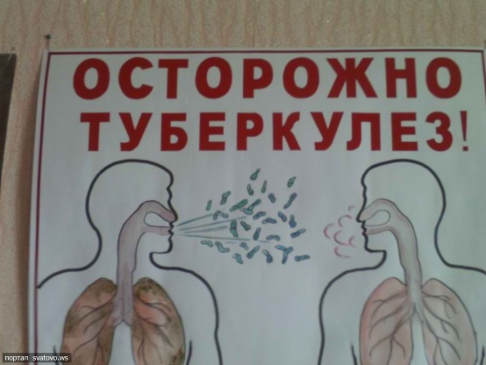
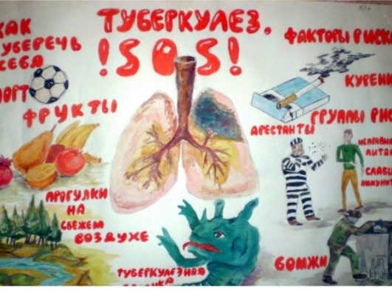
СОВРЕМЕННЫЕ РИСКИ РАСПРОСТРАНЕНИЯ ТУБЕРКУЛЕЗА:
СОЦИАЛЬНЫЕ: группы социального риска в условиях недостаточной доступности для них системы здравоохранения: граждане с низкими доходами, лица БОМЖ, мигранты
ОБЩЕМЕДИЦИНСКИЕ: дальнейший рост доли высоко восприимчивых к туберкулезу контингентов; рост распространенности ВИЧ-инфекции и ятрогенных иммунодефицитов
ФТИЗИАТРИЧЕСКИЕ: высокий уровень лекарственной устойчивости возбудителя

Slide 78
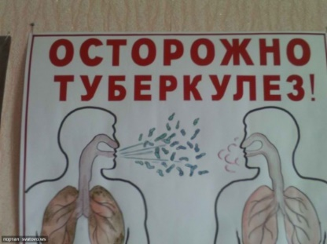
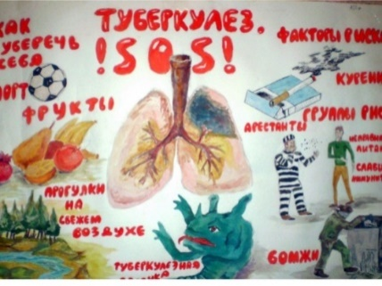
СОВРЕМЕННЫЕ РИСКИ РАСПРОСТРАНЕНИЯ ТУБЕРКУЛЕЗА: Пандемия COVID-19
По данным ВОЗ сокращение доступа к диагностике и лечению туберкулеза в результате пандемия COVID-19 во многих странах мира привело к увеличению смертности от него. При этом общее число людей умерших в мире от туберкулеза вернулось к уровню 2017 года. Так же достигнутое в предыдущие годы снижение заболеваемости туберкулезом замедлилась почти до полной остановки.
Кроме того большинство экспертов высказывают опасения, что пандемия COVID-19 может привести к ухудшению эпидемической ситуации по туберкулезу за счет формирования отсроченных осложнений, связанных с формированием фиброзных изменений в легких, а также нарушением адаптивного иммунного ответа на инфекции

Slide 79
Благодарю за внимание

